Slide 1
Port Setting 방법 및 Pacs 연동방법

Slide 2
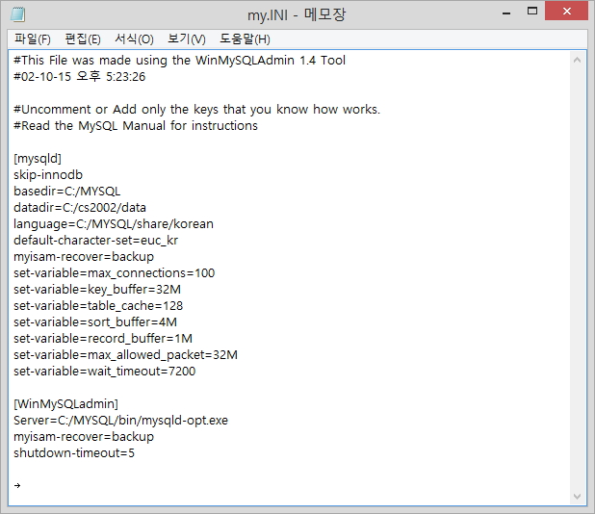
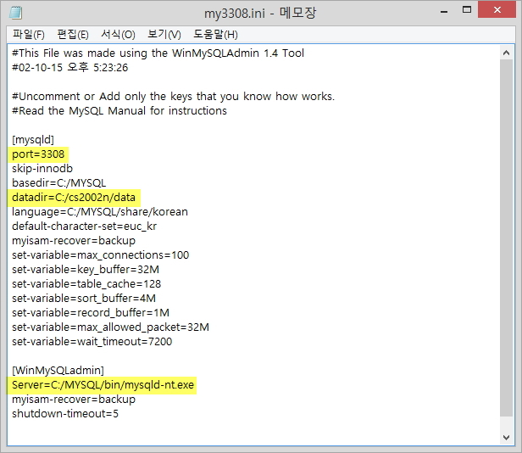
Port Setting 방법
1. c:\cs2002 의 복사본은 c드라이브에 생성 및 폴더 이름 변경
2. c:\windows\my.ini 열고 다음과 같이 수정

Slide 3
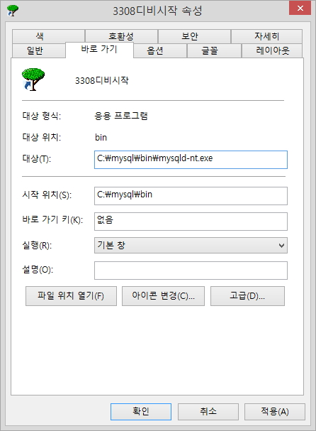
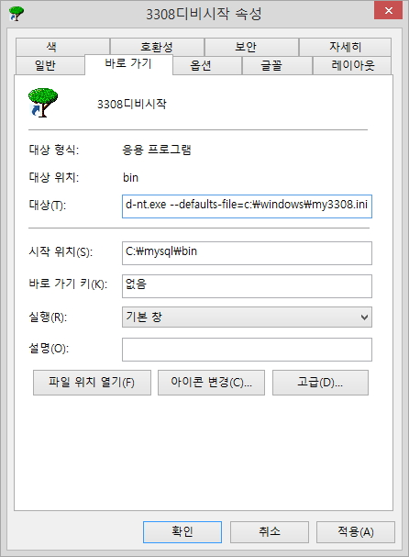
Port Setting 방법
3. c:\mysql\bin\mysql-nt.exe 바탕화면에 바로가기 만들기
4. 해당 바로가기 아이콘 우측 클릭, 속성 대상에 한칸띄우고
‘--defaults-file=c:\windows\my3308.ini’ 입력 후 확인, 더블클릭

Slide 4
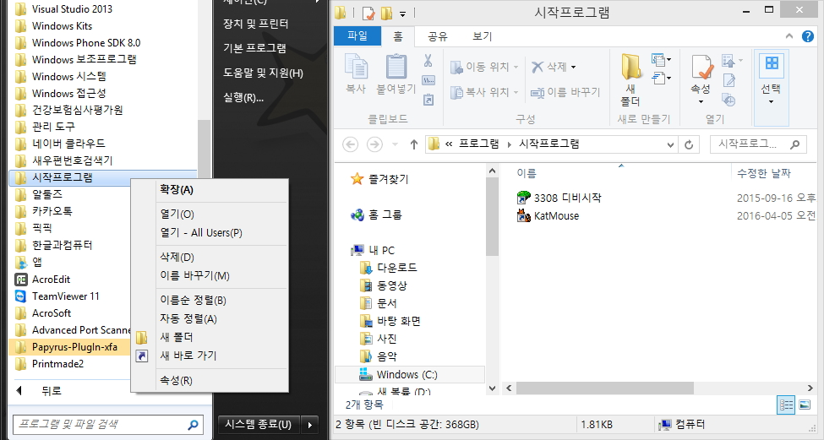
Port Setting 방법
5. windows 시작메뉴, 시작프로그램 우측클릭 후 열어서 해당 아이콘 넣어줌.

Slide 5
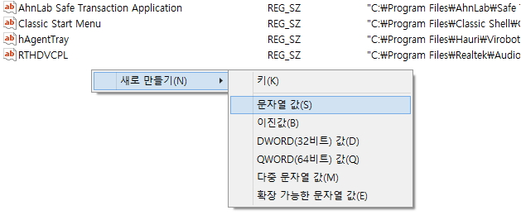
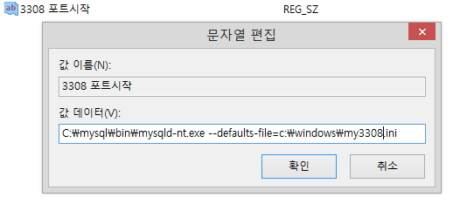
Port Setting 방법
6. 시작메뉴, 실행 → regedit →
HKEY LOCAL MACHINE, software, Microsoft, windows, current version, run
해당 경로에서 우측클릭, 새로만들기, 문자열 값 이름 지정 후 해당 아이콘
더블클릭 하여 값 데이터에 3308디비시작 아이콘 속성, 대상의 내용을 복사
하여 넣어줌

Slide 6
Port Setting 방법
7. C드라이브에 복사해두었던 cs2002복사본의 클릭 환경설정에서
106번 데이터베이스 포트(3306) 설정을 변경하여 줌.

Slide 7
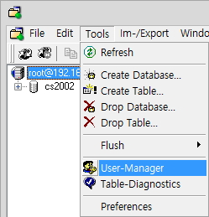
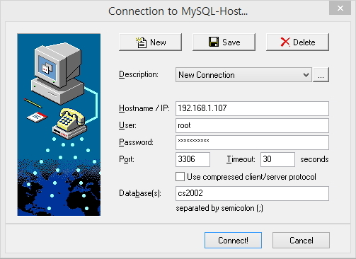
Pacs 연동 방법
1. mysql-Front 연 후 IP는 해당 거래처의 본체 IP, Database는 cs2002로 접근
2. Tools, User-Manager

Slide 8
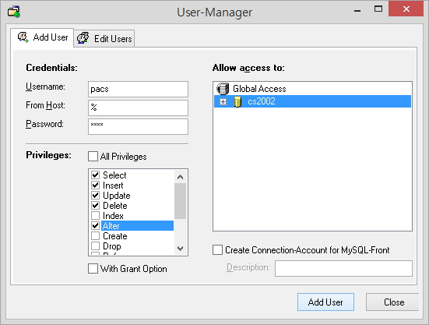
Pacs 연동 방법
3. Username, Password는 pacs로 동일하며 입력 후 권한은 Select, Insert, Update,
Delete, Alter 다섯가지 선택 후 오른쪽 허용 할 cs2002를 선택 후 Add User 해줌.

Slide 9
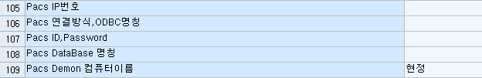
Pacs 연동 방법
4. 클릭 환경설정 15번, 65번, 109번, 144번 설정 확인
Pacs Demon 컴퓨터는 병원 내 New클릭이 설치되어 있는 PC면 가능하지만, 이왕이면 방사선실 컴퓨터이름으로 setting
Pacs Viewer 프로그램 경로는 ftp:\cs2002\기타\연동관련\PACSViewer 폴더안에 PACSViewerCall.txt 내려받아 해당 업체의 경로를 복사해준다.
사용하지 않음

Slide 10
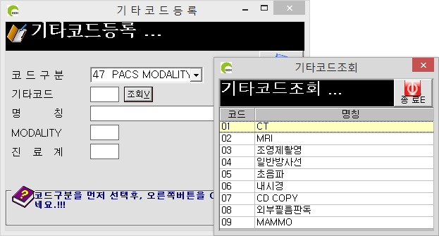
Pacs 연동 방법
5. Client Setup 110~112번 설정
6. New클릭 기초자료 기타코드등록 47번 PACS MODALITY 연동 할 MODALITY를
확인

Slide 11
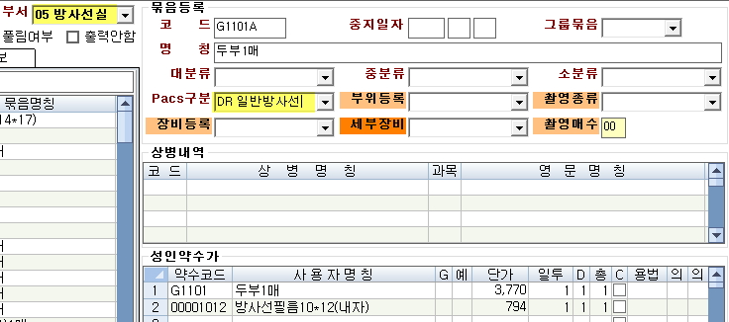
Pacs 연동 방법
7. 진료실에서 방사선 오더 입력 시 묶음으로 입력해야 하며, 묶음의 부서는
방사선실, Pacs 구분은 해당 MODALITY를 선택하여 줌.

Slide 12
방사선 문의 중 확인 가능 한 error
※ 방사선 관련 문의 중 확인 가능 한 error
→ 방사선 접수에 오더가 안뜹니다.
해당 오더가 묶음으로 입력되어 있는지 확인해주세요.
묶음으로 오더가 입력되어있다면 수납등록에서 낸 오더가 아닌지 확인해주세요.
→ Pacs 프로그램에서 판독하였는데 New클릭 프로그램에서 확인이 안됩니다.
환경설정 Server Setup에서 Pacs DEMON 컴퓨터 명칭을 확인 하여 그 컴퓨터
가 원내에 존재하는 지 존재하면 New클릭 Demon이 켜져 있는 지를 확인합니다.
그 이후에도 되지 않으면 한번 입력되었던 오더가 삭제 후 다시 입력되진
않았는지 확인합니다.
→ Pacs Callbutton이 생성되지 않습니다.
Client Setup에서 110~112번이 입력되어 있는지 확인합니다. 그 이후에도 되
지 않으면 한번 입력되었던 오더가 삭제 후 다시 입력되진 않았는지 확인합니다.

